Slide 1



北京交通大学
BJTU
饮水
思源
爱国
荣校
中期考核报告
基于嵌入式系统的任务调度算法研究
BJTU(BEIJING JIAOTONG UNIVERSITY)
姓名：刘金光
导师：尹传环

Slide 2

目录
研究背景
01
存在问题
02
CONTENTS
解决思路
03
目前进展
04
以后计划
05

Slide 3


。
PART 1
研究背景
基于嵌入式系统的任务调度算法研究
任务调度是操作系统核心功能。本文聚焦于操作系统设计和实现、通用系统调度算法。探讨神经网络下的任务调度预测、神经网络和任务调度融合改进。

Slide 4
研究背景
  几种主流的任务调度方法：
通用调度算法
  先来先服务（FCFS）、短作业优先（SJF）、轮转调度（RR）、多级反馈队列（MLFQ）的演进。
  Linux 内核从2.6.23 版本引入完全公平调度器（CFS），以 vruntime 为核心实现加权公平调度。
  Windows 采用基于优先级的抢占式调度。
实时调度算法
  速率单调调度（RMS）。实时系统中最经典的静态优先级调度算法。任务的周期越短（即执行频率越高），优先级越高。
  最早截止期优先（EDF）。实时系统中最经典的动态优先级调度算法。任务的截止期越近，优先级越高。

Slide 5
研究背景
神经网络和人工智能在操作系统任务调度中的应用
  性能预测。使用神经网络预测I/O性能、任务执行时间等，为调度决策提供前瞻性依据。 KernelOracle 使用 LSTM 网络来预测 Linux 完全公平调度器（CFS）下一个将要被调度的任务。
  自适应策略。强化学习通过与环境的持续交互学习最优调度策略，能够适应工作负载和环境的变化。
  参数自动调优。STUN等系统使用RL自动调整Linux内核的调度参数，无需人工干预即可为特定工作负载优化性能。

Slide 6
。
PART 1
存在问题
基于嵌入式系统的任务调度算法研究
神经网络任务调度中存在的问题

Slide 7
存在问题
当前通用调度算法的局限：
  传统算法对各种复杂场景的适应性不足。
  多数基于机器学习的调度方法仅在仿真环境中验证，缺乏在真实操作系统内核中的实现与评估。基于机器学习的任务调度实际应用非常少。
  模型开销与调度决策的实时性的矛盾，需要在有限调度决策时间内完成预测与决策。

Slide 8
。
PART 2
解决思路
基于嵌入式系统的任务调度算法研究
在实际场景中，验证测试任务调度和神经网络主流的理论，寻找解决方法。

Slide 9
解决思路
神经网络模型预测任务调度。机器学习便于发现各种复杂场景下任务调度的深刻规律。
操作系统和神经网络的融合，考察任务调度和神经网络结合的实际效果。
任务调度预测缓存，减少预测开销，提高任务调度速度。

Slide 10
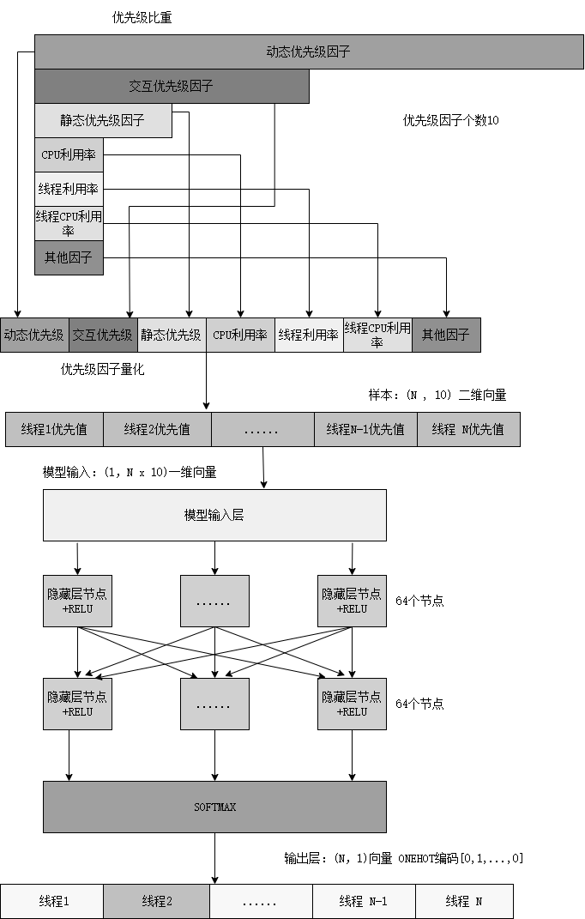
图 1 MLP模型图

Slide 11
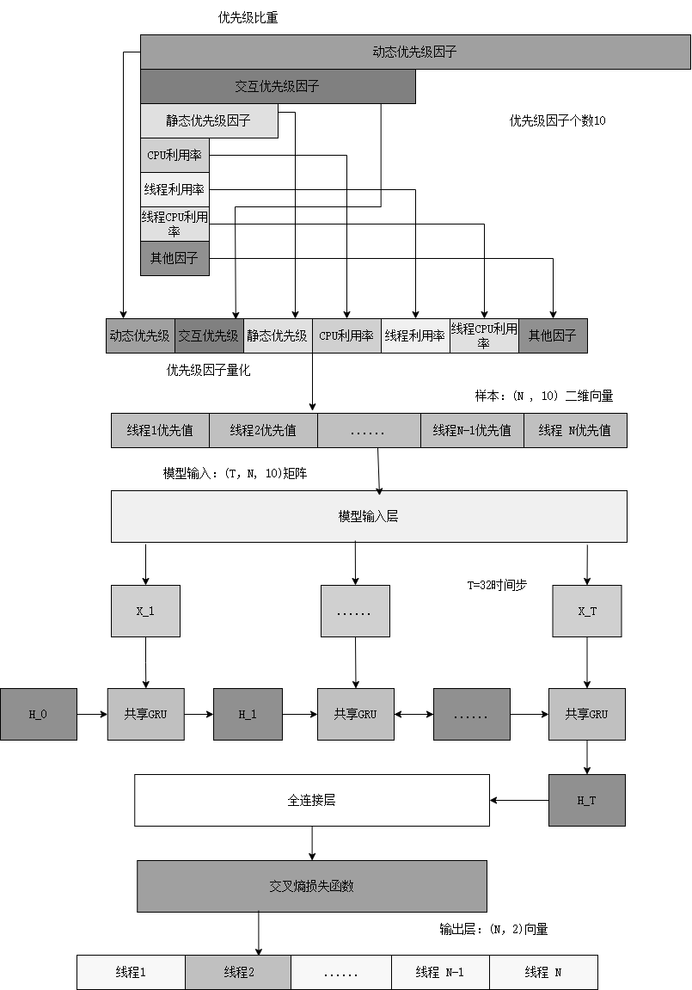
图 2 RNN模型图

Slide 12
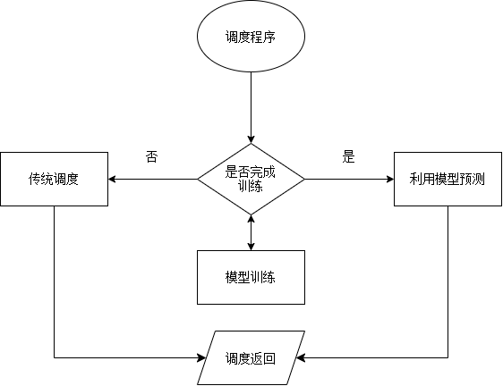
模型训练过程
    图 3 模型训练过程图

Slide 13
。
PART 2
论文进度
基于嵌入式系统的任务调度算法研究
任务调度算法、任务调度实现、神经网络下的任务调度预测、神经网络和任务调度融合。

Slide 14
论文进展
操作系统内核开发
任务调度原理和实现
神经网络下任务调度决策
神经网络和任务调度的融合、改进

Slide 15
操作系统内核实现
LiunuxOS系统简介
  基于自研的x86 32/64位多核多进程操作系统内核。支持1-256个CPU，每个CPU最多支持256个进程，基于优先级的通用任务调度策略。
  支持多用户下进程隔离，内存虚拟映射机制。
  文件个数极少，总文件小于1M，无安装过程，面向嵌入式设备。

Slide 16
任务调度原理
中断机制和时钟中断。选择APIC Timer中断作为任务调度的动力。
任务执行环境。硬件信息、通用寄存器、浮点环境、分页。
任务状态段以及相关硬件机制。CR3、内核栈切换。
线程和进程。

Slide 17
任务调度实现
通用任务调度的几种主要分类：轮转调度、优先级调度、抢占式调度。
多核环境下的负载均衡和CPU调度。
  AP初始化、IPI通信、ICR寄存器。
  CPU调度。各个CPU的占用率（权重80%）、运行线程数(权重10%)、历史调度率(权重10%)
  负载均衡。各个CPU间进程传递。
  相同核心下多个任务的调度。
任务创建、任务调度的实现。
  任务创建。
    文件读取、可执行文件的内存映射、导入导出函数填充、重定位。
    构建线程信息结构、栈、程序参数。
  任务调度过程。线程运行环境切换、浮点环境切换、休眠控制、调试信息、统计信息。

Slide 18
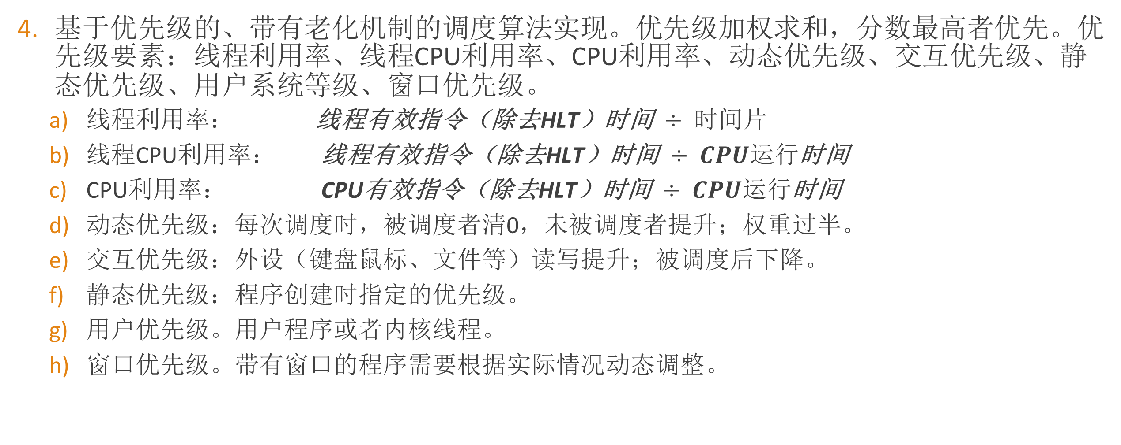
任务调度实现
基于优先级的、带有老化机制的调度算法实现。优先级加权求和，分数最高者优先。优先级要素：线程利用率、线程CPU利用率、CPU利用率、动态优先级、交互优先级、静态优先级、用户系统等级、窗口优先级。
  线程利用率： $\text{线程有效指令（除去}\text{HLT}\text{）时间} ÷ 时间片$
  线程CPU利用率： $\text{线程有效指令（除去}\text{HLT}\text{）时间} ÷ CPU运行\text{时间}$
  CPU利用率： $\text{CPU}\text{有效指令（除去}\text{HLT}\text{）时间} ÷ CPU运行\text{时间}$
  动态优先级：每次调度时，被调度者清0，未被调度者提升；权重过半。
  交互优先级：外设（键盘鼠标、文件等）读写提升；被调度后下降。
  静态优先级：程序创建时指定的优先级。
  用户优先级。用户程序或者内核线程。
  窗口优先级。带有窗口的程序需要根据实际情况动态调整。

Slide 19
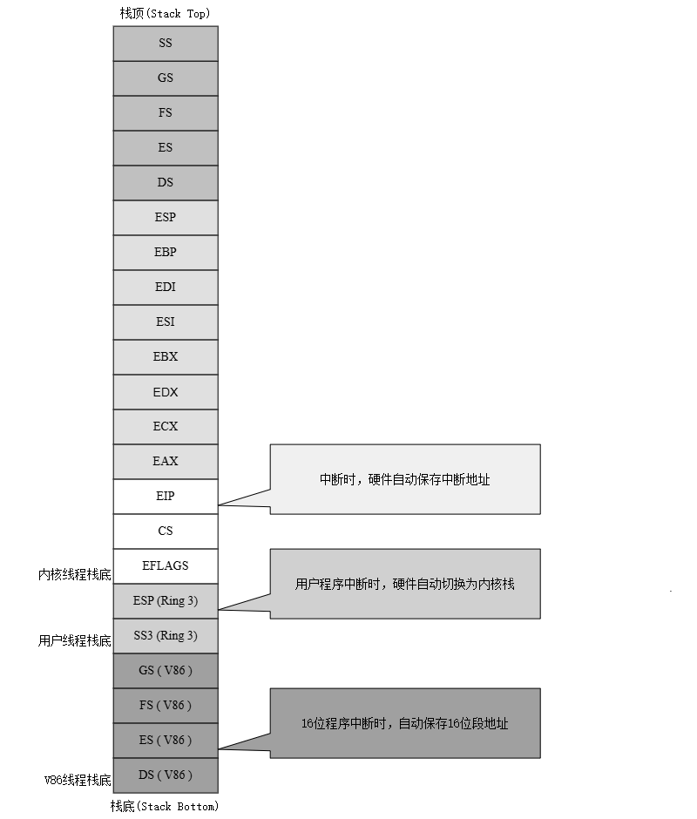
任务创建栈布局
图 4 任务创建栈布局

Slide 20
基于神经网络的任务调度
神经网络用于任务调度预测。libc库的集成完善。KANN库编译集成。任务调度预测。
模型训练。训练集、样本个数、线程数、特征向量、输出向量、隐藏层、损失函数等。
训练预测成功率。样本4096个及以上、线程64个及以下，训练预测平均成功率超99%。实际场景下，TOP2平均准确率超90%。
实际场景下的模型预测与数据收集、模型改进。
神经网络和任务调度的融合。基于优先级的、神经网络模型预测任务调度算法实现。

Slide 21
神经网络开源库
表 0‑1 开源神经网络库
表 1 开源神经网络库选择
名称 | KANN | FANN | ALEXNET | LIBONNX
C语言支持 | 是 | 是 | 是 | 是
支持MLP/RNN/CNN | 是 | 是 | 仅CNN | 是
支持CPU训练 | 是 | 否 | 是 | 否
浮点运算支持 | FPU | AVX512 | AVX512 | FPU

Slide 22
模型训练预测准确率
表 1 模型训练时在不同线程数和采样点时的预测成功率
线程数 | 样本数4096 | 样本数8192 | 样本数16384
16 | 99.6% | 99.3% | 99.4%
32 | 99.2% | 97.7% | 95.1%
64 | 99.7% | 94.6% | 92.2%
128 | 99.3% | 92.6% | 90.6%

Slide 23
神经网络和其他调度比较
调试环境下，基于优先级的任务调度开销约为200-500微秒。
从测试结果看，MLP准确率和LSTM差别不大，但是速度差异非常大，MLP训练取决于CPU频率，实际测试值在10秒-10分钟，而LSTM非常慢，通常在几小时以上。
为了更加广泛的反映线程的优先级，调度模型增加了内存分配、I/O读写、休眠时间、鼠标键盘频率等因子，训练数据输入特征扩充到15维，扩充了调度因素的范围。相对于传统调度，基于神经网络的调度具有很强的可扩展性和适应性。

Slide 24
神经网络和其他调度比较
表 3 神经网络和LSTM网络比较
预测方法 | 训练成功率 | 实际TOP1准确率 | 推理开销 | 训练时间 | 复杂条件调度
传统优先级调度 | --- | --- | 基准 | --- | 低
MLP | 99% | 83% | 低 | 10秒-10分钟 | 高
LSTM | 98% | 78% | 很高 | 几小时 | 高
预测和传统融合 | 99% | 83% | 低 | 10秒-10分钟 | 高
RR轮转调度 | --- | --- | 低 | --- | 低

Slide 25
模型训练预测准确率
MLP网络训练准确率一般高于99%。原因在于，基于优先级的传统调度，其最大权重为动态优先级、交互优先级、静态优先级等少数要素，在老化机制的作用下，调度结果高度可预测。

Slide 26
模型真实预测准确率
表 4 模型真实预测准确率
TOP1命中次数 | TOP2命中次数 | 采样次数 | TOP1准确率（%） | TOP2准确率（%）
0xdec | 0x158 | 0x1000 | 87 | 95.4
0xcdf | 0x21e | 0x1000 | 80.4 | 93.7
0xc69 | 0x236 | 0x1000 | 79.7 | 93.5
0xd38 | 0x262 | 0x1000 | 82.6 | 97.5
0xc94 | 0x312 | 0x1000 | 78.6 | 97.8
0xc86 | 0x348 | 0x1000 | 78.3 | 98.8
0xd97 | 0x247 | 0x1000 | 84.9 | 99.2
0xe28 | 0x1b9 | 0x1000 | 88.5 | 99.3
0xcde | 0x21e | 0x1000 | 80.4 | 93.6
0xcbe | 0x209 | 0x1000 | 79.6 | 92.4

Slide 27
神经网络与任务调度的融合改进
神经网络和任务调度统合算法的实现。
  将神经网络预测结果作为优先级因子的调度算法实现。
优先级预测缓存机制的实现。
训练和使用时，调度成功率统计分析、模型改进。实际场景下，调度开销减少30%-50%，最高超过80%。

Slide 28
预测缓存和传统调度耗时比较
测试证明，模型预测缓存方式，跟传统的基于优先级调度方法相比，时间消耗减少30%-50%。
优先级加权跟优先级要素的权重线性相关，在带有老化机制的优先级调度机制下，可实现完全替代。

Slide 29
预测缓存和传统调度计时比较
表 4‑6 传统调度与缓存方式计时对比
表 5 模型预测缓存和传统调度的计时比较
传统调度平均耗时(rdtsc计数值) | 缓存方式平均耗时 | 调度次数 | 减少比例（%）
687,065 | 480,727 | 100 | 30
671,349 | 634,291 | 100 | 5.5
725,284 | 711,830 | 100 | 1.9
887,635 | 476,974 | 100 | 46.3
731,899 | 546,777 | 100 | 25.3
682,650 | 529,867 | 100 | 22.4
798,435 | 519,015 | 100 | 35.0
826,683 | 502,574 | 100 | 39.2
759,562 | 517,892 | 100 | 31.8
730,915 | 489,108 | 100 | 33.1

Slide 30
。
PART 3
遇到问题
基于嵌入式系统的任务调度算法研究
当前课题遇到的问题

Slide 31
当前的问题
训练过程中系统卡死。改进LiunuxOS不稳定因素。
线程越多（256及以上），采样点越多（16384个以及以上），训练消耗太大，且可能产生训练不收敛的问题。
RNN训练速度过慢。
训练准确率虚高问题。训练时预测准确率比实际测试高10%-30%，需要找到问题和优化。
论文编写完成前3章。模型优化、神经网络更多的应用场景、数据采集、图表展示等，需要下功夫完善。

Slide 32
。
PART 4
下一步计划
基于嵌入式系统的任务调度算法研究
下一步工作打算

Slide 33
下一步打算
继续改进自己开发的操作系统内核LiunuxOS，查找可能存在的bug。
测试其他模型算法，争取理论上更大的改进和突破。
LSTM、CNN模型场景应用。
  改进LSTM实现源码、提高效率，适应嵌入式设备。
  探索CNN等其他模型在任务调度中的应用场景。
完善论文实验和结论部分。

Slide 34
下一步打算
表 6 论文时间安排
工作内容 | 时间安排
测试其他模型能力 | 2026.12
RNN/CNN场景测试 | 2026.12
其他模型验证测试 | 2007.1
论文初稿完成 | 2026.3
论文定稿 | 2027.4

Slide 35
谢谢
北京交通大学

